Slide 2
Pujian Kepada Allah S.W.T.
الْحَمْدُ ِللهِ
Segala puji-pujian hanya bagi
Allah S.W.T.

Slide 3
Firman Allah dalam
Surah Al-Hashr: Ayat 18
يَا أَيُّهَا الَّذِينَ آمَنُوا اتَّقُوا اللهَ وَلْتَنظُرْ نَفْسٌ مَّا قَدَّمَتْ
لِغَدٍ وَاتَّقُوا اللهَ إِنَّ اللهَ خَبِيرٌ بِمَا تَعْمَلُونَ
“Wahai orang yang beriman! Bertakwalah kepada Allah; dan hendaklah tiap-tiap diri melihat dan mempertahankan apa yang ia telah sediakan untuk hari esok dan bertakwalah kepada Allah, sesungguhnya Allah amat meliputi pengetahuannya akan segala yang kamu kerjakan.”

Slide 4
Syahadah
أَشْهَدُ أَن لآ إِلَهَ إِلاَّ اللهُ،
وَأَشْهَدُ أَنَّ مُحَمَّدًا عَبْدُهُ وَرَسُوْلُهُ،
Dan aku bersaksi bahawa sesungguhnya tiada tuhan melainkan Allah Yang Maha Esa, aku bersaksi bahawa Nabi Muhammad S.A.W hambaNya dan rasulNya.

Slide 5
Selawat Ke Atas
Nabi Muhammad S.A.W
اللَّهُمَّ صَلِّ وَسَلِّمْ وَبَارِكْ عَلىَ سَيِّدِنَا مُحَمَّدٍ وَعَلَى آلِهِ وَأَصْحَابِهِ وَمَنْ تَبِعَهُمْ بِإِحْسَانٍ إِلَى يَوْمِ الدِّيْنِ.
Ya Allah, Cucurilah rahmat dan sejahtera ke atas penghulu kami, Nabi Muhammad S.A.W, ke atas ahli keluarganya, serta para sahabatnya dan pengikut-pengikut baginda yang mulia sehingga hari pembalasan.

Slide 6
Wasiat Taqwa
اتَّقُوا اللهَ حَقَّ تُقَاتِهِ، وَلاَتَمُوْتُنَّ إِلا َّوَأَنْتُمْ مُّسْلِمُوْن.
Bertakwalah kepada Allah dengan sebenar-benarnya, dan janganlah kamu mati melainkan dalam keadaan seorang Islam.

Slide 7
Pesanan Taqwa
Tingkatkan
Taqwa
Laksanakan perintahNya dengan penuh keikhlasan
Hindari segala laranganNya.
Segala amalan akan dibentangkan di hari akhirat

Slide 9
Firman Allah dalam
Surah Al-Hashr: Ayat 18
يَا أَيُّهَا الَّذِينَ آمَنُوا اتَّقُوا اللهَ وَلْتَنظُرْ نَفْسٌ مَّا قَدَّمَتْ
لِغَدٍ وَاتَّقُوا اللهَ إِنَّ اللهَ خَبِيرٌ بِمَا تَعْمَلُونَ
“Wahai orang yang beriman! Bertakwalah kepada Allah; dan hendaklah tiap-tiap diri melihat dan mempertahankan apa yang ia telah sediakan untuk hari esok dan bertakwalah kepada Allah, sesungguhnya Allah amat meliputi pengetahuannya akan segala yang kamu kerjakan.”

Slide 10
Semua kejadian alam mempunyai
maksud dan tujuannya
Hari berlalu, bulan silih berganti, tahun baru bakal menjelang
Firman Allah SWT dalam
Surah Al-Mukminun: Ayat 115
أَفَحَسِبْتُمْ أَنَّمَا خَلَقْنَاكُمْ عَبَثًا وَأَنَّكُمْ إِلَيْنَا لاَ تُرْجَعُونَ
“Maka adakah patut kamu menyangka bahawa
kami hanya menciptakan kamu sia-sia sahaja?
Dan kamu tidak akan dikembalikan kepada kami?”

Slide 11
Pelbagai faedah daripada
penciptaan alam dan isinya
Peredaran siang dan malam,
ada hikmahnya
Hari siang dan malam yang silih berganti, perlu diisi dengan ketaatan dan pengabdian diri kepada
Allah Taala

Slide 12
Firman Allah dalam
Surah Ali Imran: Ayat 190
إِنَّ فِي خَلْقِ السَّمَاوَاتِ وَالأَرْضِ وَاخْتِلاَفِ اللَّيْلِ وَالنَّهَارِ لآيَاتٍ لِّأُوْلِي الألْبَابِ
“Sesungguhnya pada kejadian langit dan bumi, dan pada pertukaran malam dan siang, ada tanda-tanda (kekuasaan Allah) bagi orang –orang yang berakal”.

Slide 13
Kehidupan kita di dunia
pasti akan berakhir
Semua manusia akan menuju akhirat
Beruntunglah bagi sesiapa yang selalu menghitung dan membaiki segala kelemahan diri
Sentiasalah memohon keampunan di atas kesalahan yang dilakukan

Slide 14
Firman Allah dalam
Surah Fussilat: Ayat 46
مَنْ عَمِلَ صَالِحًا فَلِنَفْسِهِ وَمَنْ أَسَاء فَعَلَيْهَا وَمَا رَبُّكَ بِظَلَّامٍ لِّلْعَبِيدِ
“Sesiapa yang mengerjakan amal soleh, makan faedahnya akan terpulang kepada dirinya sendiri, dan sesiapa yang berbuat kejahatan maka bahayanya akan menimpa dirinya sendiri; dan Tuhanmu tidak sekali-kali berlaku zalim kepada hamba-hambanya”

Slide 15
Menghitung kesalahan lalu
Segera bertaubat di atas dosa dan kesalahan lalu
Bertaubat, menyesal dan berazam untuk memperbaiki kehidupan ke arah yang lebih baik.

Slide 16
Sabda Rasulullah S.A.W
الْكَيِّسُ مَنْ دَانَ نَفْسَهُ وَعَمِلَ لِمَا بَعْدَ الْمَوْتِ وَالْعَاجِزُ مَنْ أَتْبَعَ نَفْسَهُ هَوَاهَا وَتَمَنَّى عَلَى اللَّهِ. رواه أحمد
Orang yang cerdik itu mereka yang selalu menghitung amalan diri dan beramal untuk kehidupan selepas kematian, manakala orang yang lemah adalah mereka yang mengikuti hawa nafsu dan berangan-angan sahaja kepa kurniaan Allah .

Slide 17
Setiap amalan akan dinilai
Bumi akan menceritakan setiap kelakuan kita

Slide 18
Firman Allah dalam
Surah Zalzalah: Ayat 4
يَوْمَئِذٍ تُحَدِّثُ أَخْبَارَهَا
“Pada hari itu, bumi pun menceritakan khabar beritanya”

Slide 19
Sabda Rasulullah S.A.W
أَنْ تَشْهَدَ علَى كُلِّ عَبْدٍ أَو أَمَةٍ بِمَا عَمِلَ علَى ظَهْرِهَا، تَقُوْلُ: عَمِلْتَ كَذَا وَكَذَا، فِي يَوْمِ كَذَا وَكَذَا.
“Bumi akan menjadi saksi ke atas setiap hamba dan setiap umat terhadap apa yang telah dilakukannya di atas belakangnya, ia berkata: Kamu telah melakukan begitu dan begini pada hari itu dan hari ini.”

Slide 20
Nasihat Khalifah Umar Ibn Khattab r.a
حَاسِبُوْا أَنفُسَكُمْ قَبْلَ أَنْ تُحَاسَبُوْا، وَزِنُوْهَا قَبْلَ
أَنْ تُوْزَنُوْا، وَتأَهَّبُوْا لِلعَرْضِ الأَكْبَرِ عَلَى اللهِ.
“Hitunglah dirimu sebelum ia dihitung (dihadapan Allah), timbanglah (amal) mu sebelum ia ditimbang kelak, dan bersiaplah untuk dihadapkan di hadapan Allah pada hari perhitungan yang terbesar”.

Slide 21
Renungan
1
Sejauh mana pengabdian diri
kita kepada Allah Taala
untuk bekalan ke alam akhirat?
Apa perasaan kita di atas kelalaian diri yang melakukan maksiat?

Slide 22
Renungan
2
Apakah sumbangan yang telah diberikan
untuk kehidupan beragama dalam keluarga kita?
Kewajipan seorang bapa/ketua keluarga dalam mendidik ahli keluarga ke arah keredhaan Allah Taala
Rumah yang dibacakan didalamnya al-Quran, akan diperbanyakkan kebaikannya, diluaskan bagi penghuninya, dihadiri oleh malaikat dan syaitan akan menghindarinya. Adapun rumah yang tidak dibacakan di dalamnya al Quran, maka akan merasa sempitlah penghuninya, sedikit kebaikan didalamnya, malaikat pergi darinya dan dihuni oleh syaitan”.

Slide 23
Renungan
3
Apakah kita telah menunaikan amanah terhadap
jiran tetangga dan masyarakat sekeliling kita?

Slide 24
Sabda Rasulullah S.A.W
حَقُّ الْمُسْلِمِ عَلَى الْمُسْلِمِ سِتّ،ٌ قِيلَ مَا هُنَّ يَا رَسُولَ اللهِ قَالَ : إِذَا لَقِيْتَهُ فَسَلِّمْ عَلَيْهِ، وَإِذَا دَعَاكَ فَأَجِبْهُ، وَإِذَا اسْتَنْصَحَكَ فَانْصَحْ لَهُ، وَإِذَا عَطَسَ فَحَمِدَ اللهَ فَشَمِّتْهُ، وَإِذَا مَرِضَ فَعُدْهُ، وَإِذَا مَاتَ فَاتَّبِعْهُ. رواه مسلم
Hak muslim atas muslim yang lain ada enam. Sahabat bertanya, apakah itu Ya Rasulullah? Rasul menjawab: Apabila bertemu ucapkanlah salam, apabila ia mengundangmu maka penuhilah, apabila meminta nasihat kepadamu, nasihatilah, apabila ia bersin dan memuji Allah maka doakan ia, apabila sakit, ziarahlah dan apabila meninggal dunia hantarlah jenazahnya.
(HR. Muslim)

Slide 25
Firman Allah dalam
Surah Al-Qiamah: Ayat 36-40
أَيَحْسَبُ الْإِنسَانُ أَن يُتْرَكَ سُدًى. أَلَمْ يَكُ نُطْفَةً مِّن مَّنِيٍّ يُمْنَى. ثُمَّ كَانَ عَلَقَةً فَخَلَقَ فَسَوَّى. فَجَعَلَ مِنْهُ الزَّوْجَيْنِ الذَّكَرَ وَالْأُنثَى. أَلَيْسَ ذَلِكَ بِقَادِرٍ عَلَى أَن يُحْيِيَ الْمَوْتَى.

Slide 26
Maksudnya:
Patutkah manusia menyangka, Bahawa ia akan ditinggalkan terbiar? Bukankah ia berasal dari air mani Yang dipancarkan ke Dalam rahim?
kemudian air mani itu menjadi sebuku darah beku, sesudah itu Tuhan menciptakannya, dan menyempurnakan kejadiannya (ke dalam rahim)?
lalu Tuhan menjadikan daripadanya dua jenis - lelaki dan perempuan.
Adakah (Tuhan Yang menjadikan semuanya) itu - tidak berkuasa menghidupkan orang-orang Yang mati?

Slide 27
PENUTUP
بَارَكَ اللهُ لِيْ وَلَكُمْ فِى الْقُرْآنِ الْعَظِيْمِ وَنَفَعَنِي وَإِيَّاكُمْ بِمَا فِيْهِ مِنَ الأيَاتِ وَالذِّكْرِ الْحَكِيْمِ وَتَقَبَّلَ مِنِّي وَمِنْكُمْ تِلاوَتَهُ إِنَّهُ هُوَ السَّمِيعُ الْعَلِيْمُ. أَقُوْلُ قَوْلِيْ هَذَا وَأَسْتَغْفِرُ اللهَ الْعَظِيْمَ لِيْ وَلَكُمْ وَلِسَائِرِ الْمُسْلِمِيْنَ وَالْمُسْلِمَاتِ وَالْمُؤْمِنِيْنَ وَالْمُؤْمِنَاتِ الأَحْيَاءِ مِنْهُمْ وَالأَمْوَاتِ، فَاسْتَغْفِرُوْهُ، إِنَّهُ هُوَ الْغَفُوْرُ الرَّحِيْمُ

Slide 28
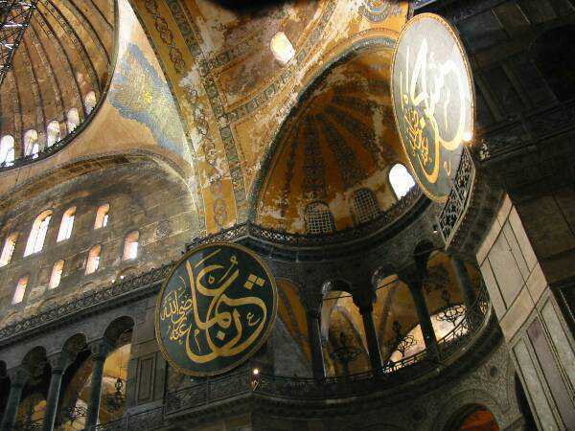
Doa Antara Dua Khutbah
Aamiin Ya Rabbal Aalamin..
Tuhan Yang Memperkenankan Doa Orang-orang Yang Taat, Berilah Taufik Kepada Kami Di Dalam Mentaatimu, Ampunilah Kepada Mereka Yang Memohon Keampunan.
Aamiin

Slide 30
Pujian Kepada Allah S.W.T.
الْحَمْدُ لِلَّهِ
Segala puji-pujian hanya bagi Allah S.W.T.

Slide 31
Syahadah
وَأَشْهَدُ أَن لآ إِلَهَ إِلاَّ اللهُ وَحْدَهُ لاَ شَرِيْكَ لَهُ، وَأَشْهَدُ أَنَّ مُحَمَّدًا عَبْدُهُ وَرَسُوْلُهُ.
Dan aku bersaksi bahawa sesungguhnya tiada tuhan melainkan Allah Yang Maha Esa, tiada sekutu bagiNya dan juga aku bersaksi bahawa nabi Muhammad S.A.W adalah hambaNya dan rasulNya.

Slide 32
Selawat Ke Atas
Nabi Muhammad S.A.W
اللَّهُمَّ صَلِّ وَسَلِّمْ وَبَارِكْ عَلىَ سَيِّدِنَا مُحَمَّدٍ وَعَلَى آلِهِ وَأَصْحَابِهِ وَمَنْ تَبِعَهُمْ بِإِحْسَانٍ إِلَى يَوْمِ الدِّيْنِ.
Ya Allah, Cucurilah rahmat dan sejahtera ke atas penghulu kami, Nabi Muhammad S.A.W, ke atas ahli keluarganya, serta para sahabatnya dan pengikut-pengikut baginda yang mulia sehingga hari pembalasan.

Slide 33
Wasiat Taqwa
اتَّقُواْ اللّهَ حَقَّ تُقَاتِهِ وَلاَ تَمُوتُنَّ إِلاَّ وَأَنتُم مُّسْلِمُونَ
Wahai orang yang beriman! Bertakwalah kepada Allah dengan sebenar-benar takwa, dan jangan sekali-kali kamu mati melainkan dalam keadaan Islam.

Slide 34
Pesanan Taqwa
Tingkatkan ketaqwaan
Laksanakan pengabdian diri
dalam keadaan ikhlas dan benar
Bersyukur kepadaNya diatas segala
pengurniaan dan anugerahNya

Slide 35
Hisablah diri, amalan, kepercayaan
dan tingkahlaku kita.
يَوْمَ لاَ يَنفَعُ مَالٌ وَلاَ بَنُونَ.
إِلاَّ مَنْ أَتَى اللهَ بِقَلْبٍ سَلِيمٍ
Firman Allah Taala Dalam
Surah As-Shuara’ Ayat 88-89
“Hari yang padanya harta benda dan anak pinak tidak dapat memberikan pertolongan sesuatu apa pun, kecuali orang-orang yang datang mengadap Allah Taala dengan hati yang selamat sejahtera (dari syirik dan sifat munafik).

Slide 36
Marilah ucapkan selawat dan salam kepada Rasulullah s.a.w. sebagaimana firman Allah …
(Surah Al-Ahzab : Ayat 56)
“Sesungguhnya Allah Taala Dan Para Malaikat Sentiasa Berselawat Ke Atas Nabi (Muhammad) .
Wahai Orang-orang Beriman! Berselawatlah Kamu
Ke Atasnya Serta Ucapkanlah Salam Sejahtera Dengan Penghormatan Ke Atasnya Dengan Sepenuhnya”.

Slide 37
Sabda Rasulullah SAW
مَنْ صَلَّى عَلَيَّ صَلاَةً صَلَّى اللهُ عَلَيْهِ بِهَا عَشْرًا. رواه مسلم
Barangsiapa yang berselawat ke atasku dengan satu selawat, nescaya Allah akan berselawat kepadanya dengan sepuluh selawat.

Slide 38
Selawat

Slide 39
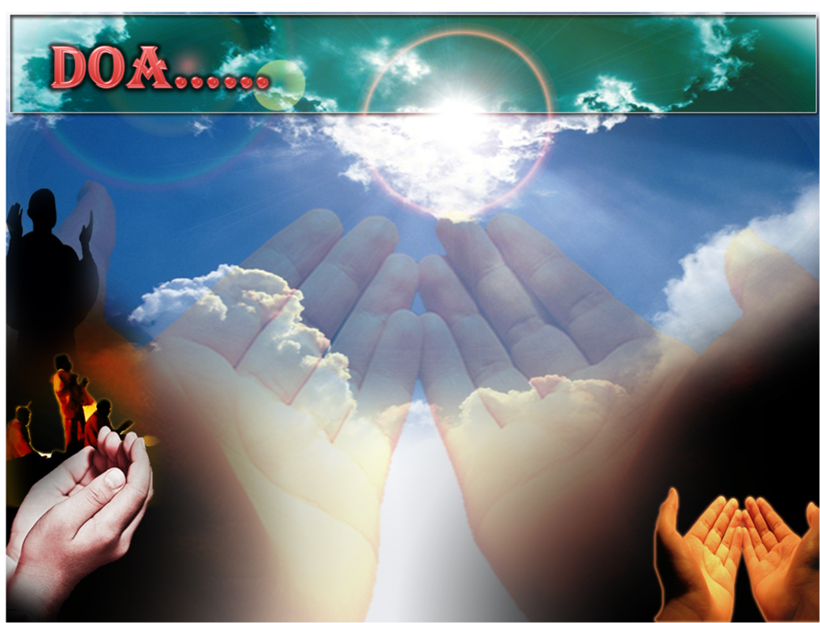
وَارْضَ اللَّهُمَّ عَنِ الْخُلَفَآءِ الرَّاشِدِيْن وَعَنْ بَقِيَّةِ الصَّحَابَةِ وَالْقَرَابَةِ أَجْمَعِيْن وَالتَّابِعِيْنَ وَتَابِعِي التَّابِعِيْنَ لَهُمْ بِإِحْسَانٍ إِلىَ يَوْمِ الدِّيْن.
Ya Allah, kurniakanlah keredhaan kepada Khulafa’ Rasyidin dan sahabat seluruhnya serta para tabiin dengan ihsan
hingga hari kemudian.

Slide 40
اللَّهُمَّ اغْفِرْ لِلْمُسلِمِيْنَ وَالْمُسلِمَاتِ وِالْمُؤْمِنِيْنَ وَالْمُؤمِنَاتِ اﻷَحْيَآءِ مِنْهُمْ وَاﻷَمْوَاتِ
Ya Allah, Ampunkanlah Dosa Golongan Muslimin Dan Muslimat,mu’minin Dan Mu’minaat Samada Yang Masih Hidup Atau Yang Telah Mati.

Slide 43
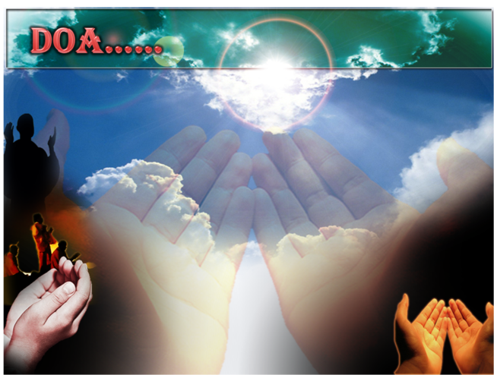
Ya Allah Muliakanlah Islam dan Orang-orang Islam.
Tolonglah Islam dan Orang-orang Islam serta himpunkanlah mereka di atas landasan kebenaran dan agama. Hancurkanlah kekufuran dan orang – orang yang syirik serta orang munafik dan juga musuh-musuhMu serta musuh-musuh agama.

Slide 44
Ya Allah…
Ampunkanlah Dosa-dosa Kami Dan Saudara-saudara Kami Yang Terdahulu Telah Beriman Dan Janganlah Engkau Biarkan Kedengkian Dalam Hati Kami Terhadap Orang-orang Yang Beriman.Sesungguhnya Engkau Maha Penyantun Dan Maha Penyayang.

Slide 45
Ya Allah…
Ampunkanlah dosa-dosa kami dan perbuatan kami yang melampau dalam urusan kami, dan teguhkanlah tapak pendirian kami (dalam perjuangan); dan tolonglah kami mencapai kemenangan terhadap kaum yang kafir.

Slide 46
Ya Allah …
Kami Telah Menzalimi Diri Kami Sendiri
Dan Sekiranya Engkau Tidak Mengampunkan Kami Dan Merahmati
Kami Nescaya Kami Akan Menjadi
Orang Yang Rugi.
Ya Allah…
Kurniakanlah Kepada Kami Kebaikan
Di Dunia Dan Kebaikan Di
Akhirat Serta Hindarilah Kami
Dari Seksaan Neraka.

Slide 47
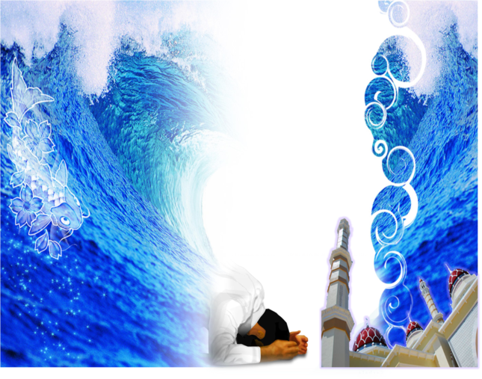
Wahai Hamba-hamba Allah….
Sesungguhnya ALLAH menyuruh berlaku adil, dan berbuat kebaikan, serta memberi bantuan kepada kaum kerabat dan melarang daripada melakukan perbuatan-perbuatan keji dan mungkar serta kezaliman. Ia mengajar kamu (dengan suruhan dan larangannya ini) supaya kamu mengambil peringatan mematuhinya.

Slide 48
Maka Ingatlah Allah Yang Maha Agung Nescaya Dia Akan Mengingatimu
Dan Bersyukurlah Di Atas Nikmat-nikmatnya Nescaya Dia Akan Menambahkan Lagi Nikmat Itu Kepadamu, dan Pohonlah
Dari Kelebihannya, Nescaya Akan Diberikannya Kepadamu. Dan Sesungguhnya Mengingati Allah Itu Lebih Besar (Faedah Dan Kesannya) Dan (Ingatlah) Allah Mengetahui Apa Yang Kamu Kerjakan.

Slide 49
